Slide 1
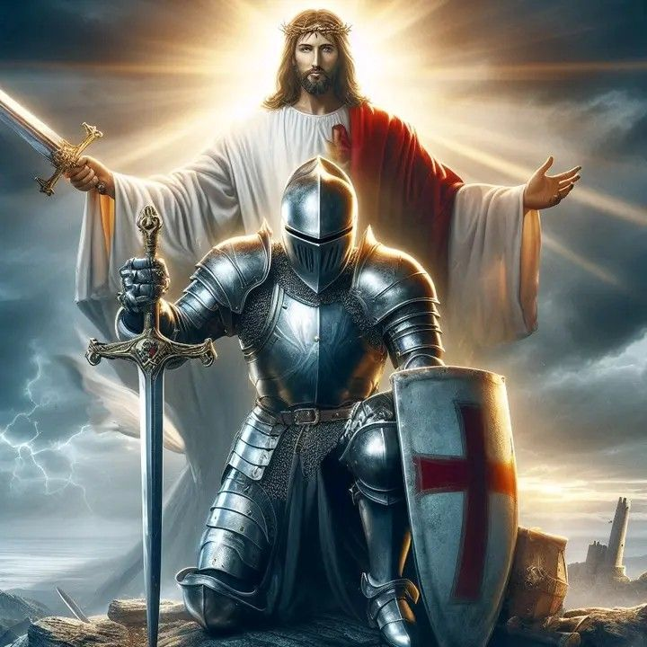
“¿ERES UN VERDADERO SOLDADO
DE CRISTO?”
MÁS CERCA DE LA IGLESIA
ESCUELA SABÁTICA
IGLESIA ADVENTISTA DEL 7° DÍA

Slide 2
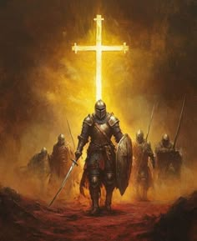
SERVICIO DE CANTO
#511 “Marcharé en la divina luz”, #435 “Dios sabe, Dios oye, Dios ve”, #516 “¡Firmes y adelante!”.

Slide 3
Confiando en su Palabra, hallamos esperanza
y fortaleza. Al unirnos en oración y estudio, recordamos que Cristo ya ha ganado la victoria, y juntos
venceremos, firmes en Su amor.
Bienvenidos soldados de Cristo a este programa
de Escuela Sabática.

Slide 4
BIENVENIDOS
IGLESIA ADVENTISTA DEL 7° DÍA

Slide 5
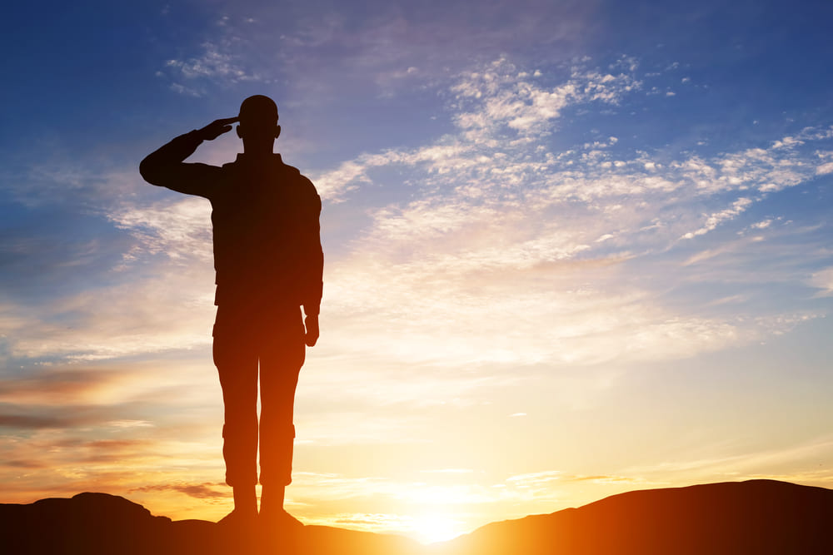
LECTURA BÍBLICA
Este libro fue la clave en momentos difíciles.
Principalmente cuando leía la siguiente cita:
Deuteronomio 31:6 “Sed firmes y valientes, no temáis ni os aterroricéis ante ellos, porque el SEÑOR
tu Dios es el que va contigo; no te dejará ni te desamparará”. Amén.

Slide 6
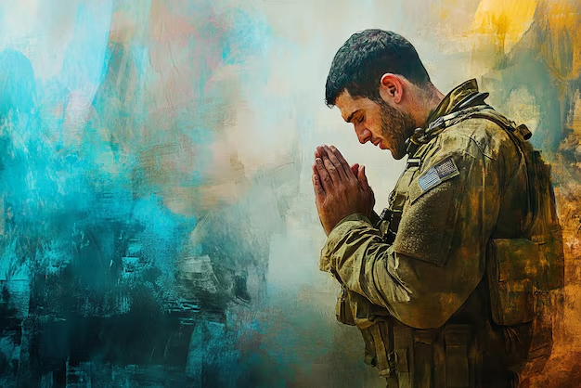
ORACIÓN
DE
RODILLAS
Cada que cantaba y leía la palabra de
Dios, sabía que Él me hablaba y yo debía responder a sus consejos. El medio fue la oración, juntos
empleemos este medio para buscar hoy su dirección. Oremos.

Slide 7
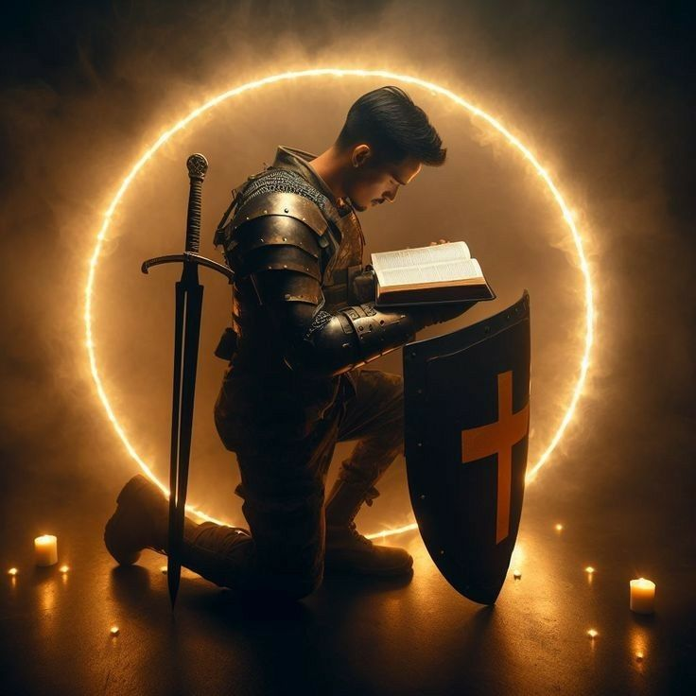
INTRODUCCIÓN
En la vida cristiana, enfrentamos constantemente acechanzas del enemigo que buscan desviarnos de
nuestro propósito y fe. Pablo, en Efesios 6:10-11 nos exhorta a "fortalecernos en el Señor y en el poder de su fuerza", equipándonos con la armadura de Dios para resistir las artimañas del maligno.

Slide 8
Confiando en su Palabra, encontramos esperanza y fortaleza. Al unirnos en oración y estudio,
recordamos que la victoria ya ha sido ganada a través de Cristo. Juntos, aprenderemos a vencer las
acechanzas del enemigo, firmes en la fe y llenos del amor de nuestro Salvador.

Slide 9
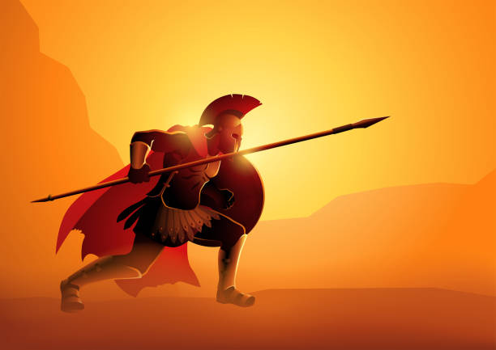
Estando en la guerra espiritual entendí que,
en la vida cristiana,
enfrentamos acechanzas del enemigo que intentan desviar nuestra fe. Efesios 6:10-11 nos invita a
fortalecernos en el Señor y a usar la armadura de Dios.

Slide 10
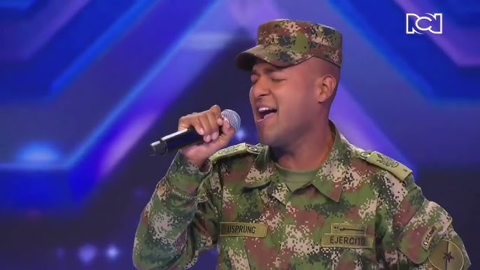
HIMNO DE ALABANZA
- Las alabanzas fueron de mucha bendición, cuando parecía que iba perdiendo la guerra cantaba y sorprendentemente noté que, gracias al Señor, el peligro se alejaba de mí. Cantemos juntos el himno
# 299 “Hay vida en mirar”.

Slide 11
Un soldado en guerra se prepara y entrena
constantemente para enfrentar al enemigo. Al igual que el soldado se mantiene alerta y disciplinado,
el cristiano debe estar vigilante y listo para resistir las tentaciones y desafíos de la vida. Ahora escuchemos un consejo más de nuestro capitán, Dios, que recibiremos por medio del Nuevo Horizonte.

Slide 12
NUEVO HORIZONTE
DISCIPULADO
¿QUÉ ES DISCIPULADO?

Slide 13
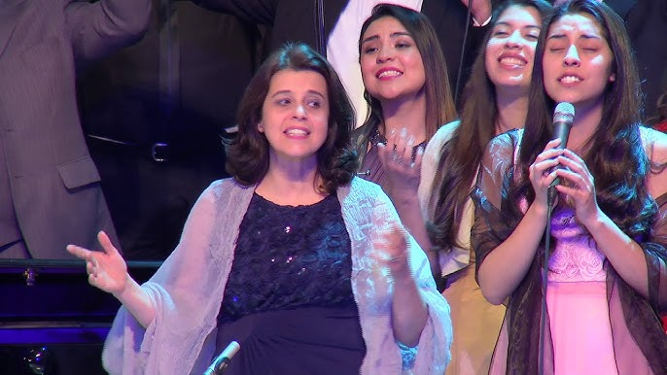
Un soldado canta mientras marcha, utilizando la música para
elevar su ánimo y fortalecer la unidad entre sus compañeros. Igualmente, un cristiano puede alabar a
Dios a través del canto, lo que renueva su espíritu y fomenta la comunidad de fe. La alabanza actúa
como un recordatorio del poder de Dios, inspirando coraje y determinación en la batalla espiritual diaria

Slide 14
HIMNO ESPECIAL
#188 “GRAN ALEGRÍA”.

Slide 15
MISIONERO MUNDIAL
COREA DEL SUR

Slide 16
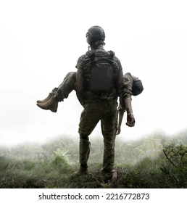
- ¿Saben? Un soldado protege a sus
compañeros en el campo de batalla, lo que refleja cómo un cristiano debe apoyarse mutuamente en
la comunidad de fe. Al igual que el soldado defiende a su unidad, el cristiano debe estar dispuesto a
servir y ayudar a otros, fomentando amor y unidad en su congregación para enfrentar juntos las
dificultades de la vida.

Slide 17
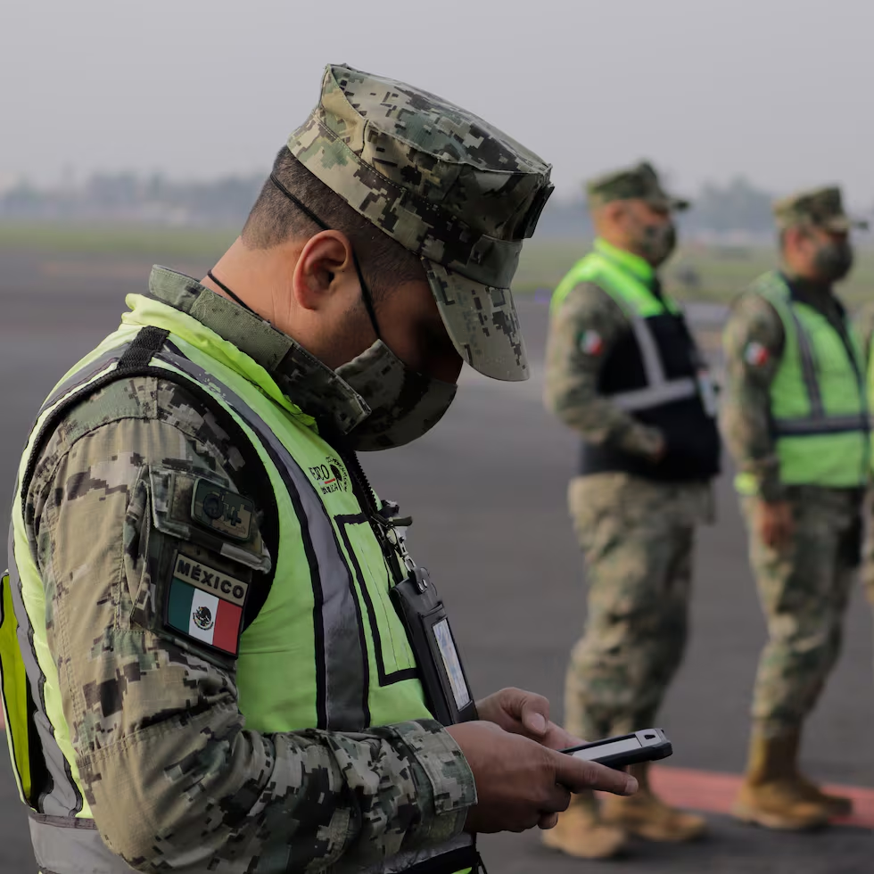
Un soldado revisa informes
de bajas para aprender de las pérdidas y ajustar sus tácticas. De manera similar, un cristiano puede
reflexionar sobre sus desafíos y fracasos, reconociendo las áreas donde necesita crecer y fortalecerse en su fe.

Slide 18
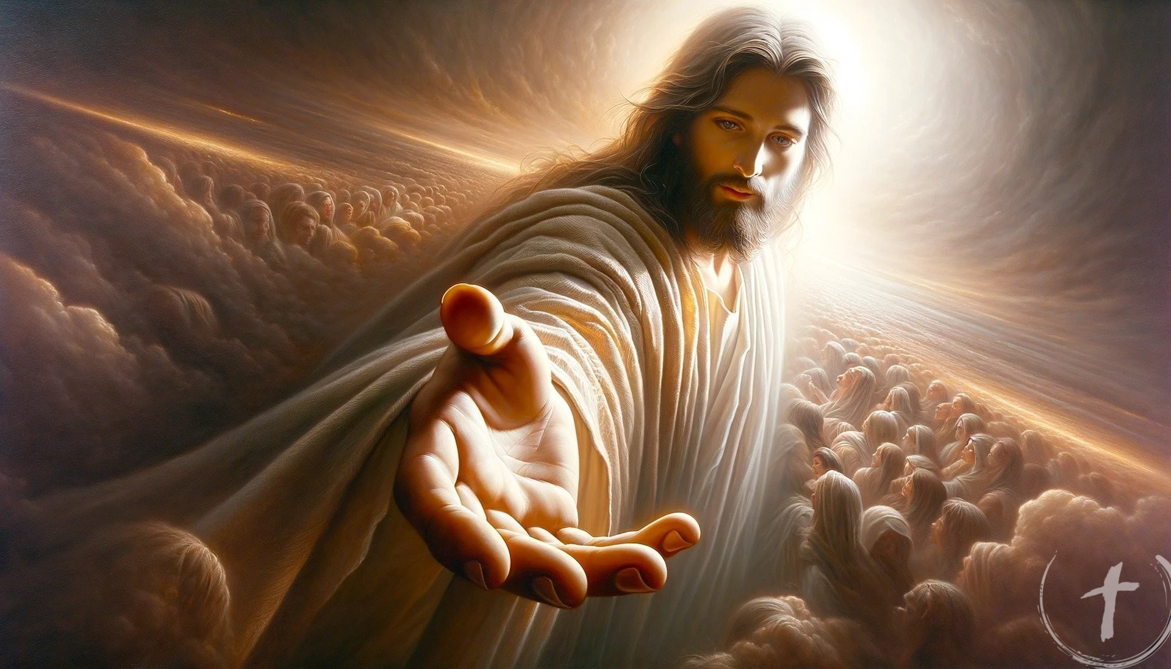
Así como un soldado analiza las circunstancias para mejorar en futuras batallas, el cristiano
puede usar sus experiencias para acercarse más a Dios y fortalecer su caminar espiritual.
Ahora veremos cómo nos fue en batalla la semana pasada.

Slide 19
INFORME
SECRETARIAL

Slide 20
Un soldado memoriza órdenes
y protocolos para actuar rápidamente en situaciones críticas.
De la misma manera, un cristiano debe
memorizar versículos bíblicos y principios de fe para estar preparado en momentos de prueba. Esta
preparación mental y espiritual le permite recordar la verdad de Dios y aplicar su sabiduría cuando
enfrenta desafíos, fortaleciendo su resistencia y confianza

Slide 21
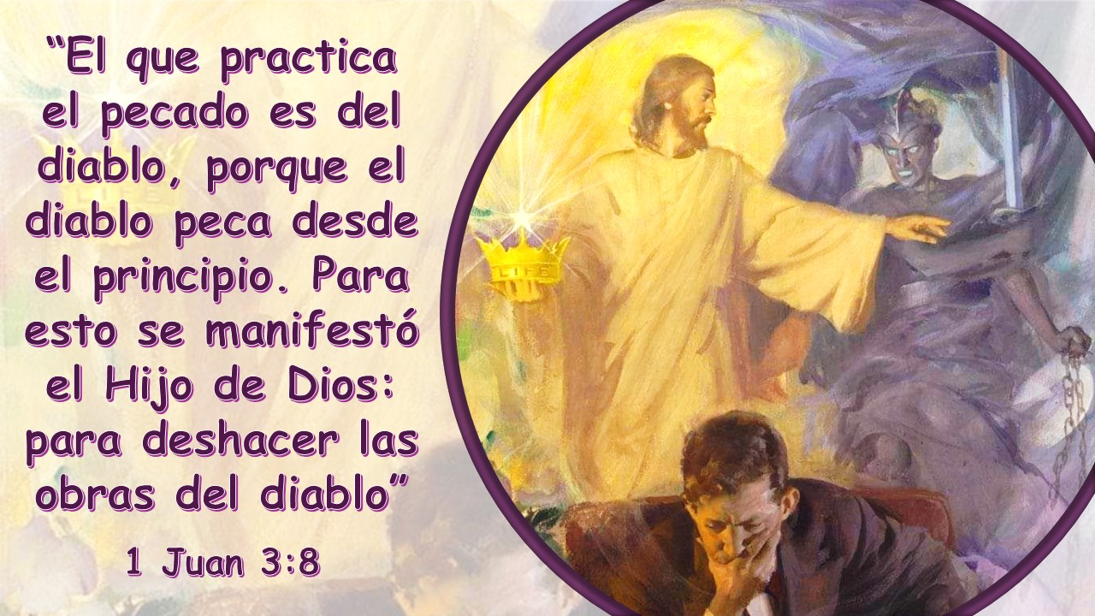
VERSÍCULO PARA MEMORIZAR

Slide 22
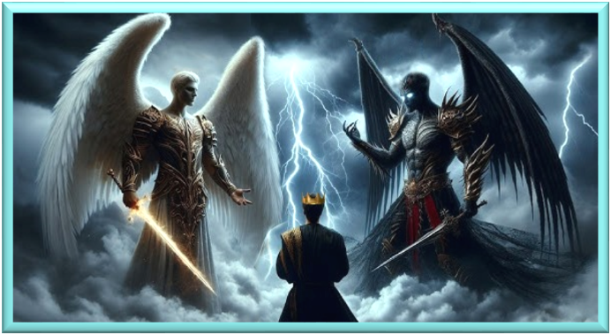
REPASO DE LA LECCIÓN # 10
LAS REGLAS DEL CONFLICTO

Slide 23
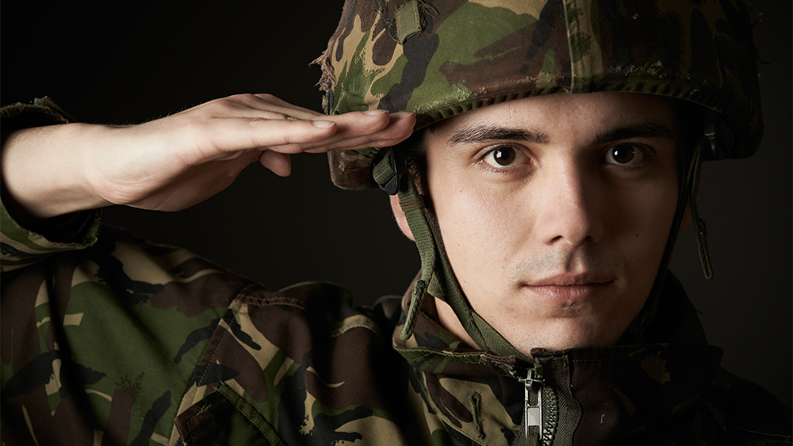
HIMNO FINAL
Unamos nuestras voces
con el coro Celestial con el himno
#509 “¡Firmes! ¡Fuertes!”.
Un soldado canta canciones de esperanza y valentía en el campo de batalla, lo que lo motiva a seguir
adelante a pesar de las adversidades. El canto no solo alienta su espíritu, sino que también une a la
comunidad en momentos difíciles, recordando que juntos son más fuertes.

Slide 24
ORACIÓN
FINAL

